Slide 1
STM32
第1章
嵌入式系统概述

Slide 2
本章知识与能力要求
了解信息技术的发展历程；
理解嵌入式系统概念、定义和应用场合；
了解嵌入式系统相关的行业知识，如常见的半导体厂商；
理解MCU、MPU、FPGA、DSP之间的区别；
理解嵌入式系统的开发流程。

Slide 3
第1章 嵌入式系统概述
1.1 信息技术的发展
1.2 嵌入式系统
1.3 嵌入式初学者杂谈
1.4 嵌入式系统开发流程

Slide 4
1.1 信息技术的发展
1.1.1
计算机的诞生
1.1.2
通用信息处理
1.1.3
人工智能

Slide 5
1.1.1 计算机的诞生
世界上第一台“冯诺依曼体系结构”的计算机
1946
1949
第一个4位微处理器
历史上第一台“可编程”电子计算机ENIAC
晶体管计算机
1949
1971

Slide 6
1.1.2 通用信息处理
1964年，IBM研发System/360，向通用化方向发展
出现各种高级语言，形成软件系统
互联网的发展
1
2
3
4
5
6
70年代，计算机分为软件和硬件，分开售卖
出现操作系统、数据库
物联网的发展

Slide 7
1.1.2 通用信息处理
硬件和软件
大型机、巨型机
微型化、网络化
高级编程语言
操作系统和数据库
单纯的数值计算
通用的信息处理
计算机网络
嵌入式微处理器
物联网（IoT）
计算机处理能力不断提升

Slide 8
1.1.3 人工智能
1936
1950
1956
1997
2016
阿兰图灵提出了现代通用计算机的理论模型，即“图灵机”
图灵发表了题为《机器能思考吗？》的论文，为人工智能的建立奠定了基础，提出了“图灵测试”
正式提出了人工智能（Artificial Intelligence，AI）这一概念
“深蓝”超级计算机战胜了国际象棋世界冠军，人工智能在特定领域可以达到甚至超越人类的水平。
基于深度学习的AlphaGo战胜了围棋世界冠军。

Slide 9
1.2 嵌入式系统
01
1.2.1 嵌入式系统案例分析
02
1.2.2 嵌入式系统概念
03
1.2.3 嵌入式系统与物联网

Slide 10
1.2.1 嵌入式系统案例分析
【案例分析一：智能家居】
在基本居住功能基础上，融入门禁系统、远程控制、移动终端控制以及家居环境智能检测和监测等技术手段，实现家居系统的自动化、智能化。
微控制器主要承担两个任务：
接收服务器指令，控制家居系统中的各电器设备；
采集传感器数据并进行处理。

Slide 11
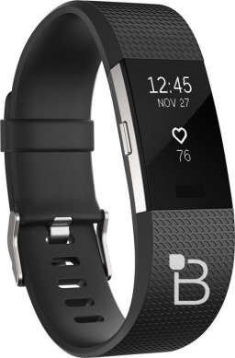
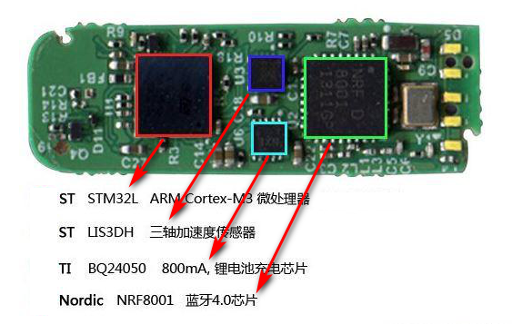
1.2.1 嵌入式系统案例分析
【案例分析二：智能手环】
智能手环可以记录人们日常生活中的运动、睡眠、甚至饮食等实时数据，并将这些数据与手机、平板等设备同步，对采集的日常数据进行大数据分析，发挥指导健康生活的作用。
小米Fitbit Flex手环

Slide 12
1.2.1 嵌入式系统案例分析
【案例分析二：智能手环】
智能手环一般由微控制器、蓝牙模块、Wi-Fi电路、OLED显示屏、心率传感器、加速度传感器、锂电池等模块组成，实现显示时间、监测睡眠、运动等功能
智能手环系统框图

Slide 13
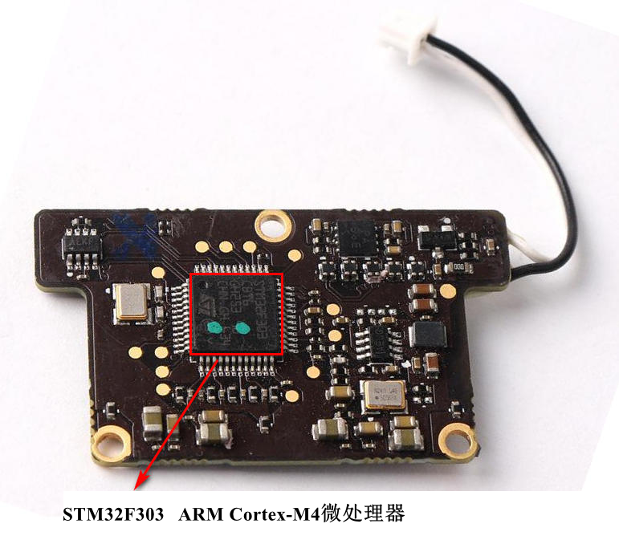
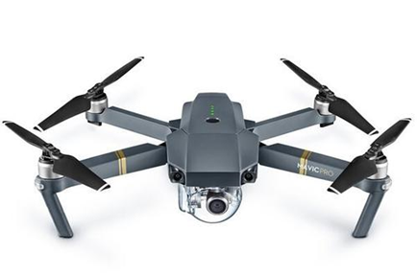
1.2.1 嵌入式系统案例分析
【案例分析三：四旋翼无人机】
无人机因体型小、结构简单、控制灵活、造价低廉，常用于航拍、环境监测、农情监测、地形勘测、灾后环境监测、电力巡线、森林火情监测和植物保护等领域。
大疆御无人机

Slide 14
1.2.1 嵌入式系统案例分析
【案例分析三：四旋翼无人机】
微控制器是控制系统的核心，负责飞行过程中的导航、通信、控制等核心任务，根据各传感器模块采集到的当前的飞行姿态和空间位置，计算相关的运动参数，将控制信号发送给机载执行机构从而改变无人机的位置和速度，同时保持飞行姿态的稳定。
四旋翼无人机系统总体框图

Slide 15

1.2.1 嵌入式系统案例分析
特定的使用场合或工作环境，是某个大型系统的一部分，完成一个具体的功能，专用性强，应用于特定的平台
功能单一，模块的设计和实现较为简单
嵌入式
系统
的共性
开发时往往有上位机和下位机或主机和目标机的概念，主机用于程序的开发，目标机作为最后的执行机，开发时需要交替结合进行。
功耗低，且一般要求高实时性和高可靠性，系统程序一般都是固化在内存中，以提高运行速度和可靠性。
人机交互界面简单

Slide 16
1.2.2 嵌入式系统的概念
行业内普遍认同的定义为：以应用为中心、以计算机技术为基础，软、硬件可剪裁，适合应用系统对功能、可靠性、成本、体积、功耗严格要求的专用计算机系统，用于对其他设备的控制、监视或管理等功能。
泛在的嵌入式系统的定义：除通用PC机和服务器之外的一切计算机系统都可以叫嵌入式系统。典型应用产品有智能手机、工业机器人、无人机、无人驾驶汽车、心电监护仪、人工耳蜗等。
国外定义 嵌入式系统是控制、监视或辅助设备、机器和车间运行的装置。

Slide 17
1.2.2 嵌入式系统概念
通用PC机系统与嵌入式系统有何区别？

Slide 18
1.2.3 嵌入式系统与物联网
物联网（IoT）
大量的
传感器节点
有线或
无线网络
大数据、云计算、模式识别等智能技术
海量信息
传输与交换
分析、加工和处理
使应用更加智能化、个性化
物联网是互联网与嵌入式系统高度融合发展的产物，是互联网在应用上的拓展，是嵌入式技术在网络互连的延伸和应用。

Slide 19
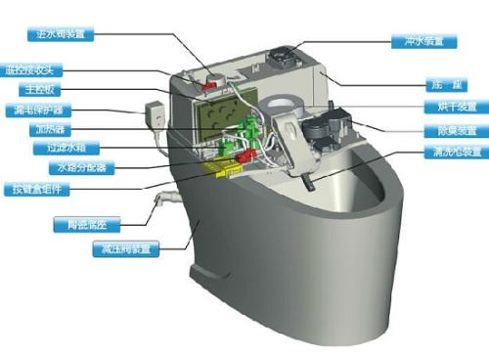
1.2.3 嵌入式系统与物联网
【物联网的应用案例1：智能马桶】
基本功能：加热、保温、杀菌、除臭、烘干；
未来功能：通过物联网、大数据和人工智能可以对排泄物进行化验分析，并将分析结果实时传送给医生，及时发现病情。

Slide 20
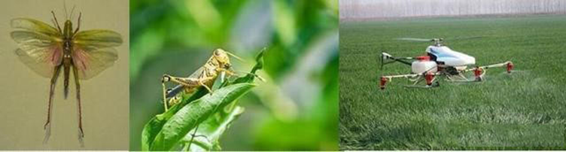
1.2.3 嵌入式系统与物联网
【物联网的应用案例2：
农业病虫害防治（精准农业）】
捕捉害虫啃噬农作物时的细微振动或昆虫翅膀的振动频率；
上传并分析出昆虫的种类，判断其是否是害虫
确认为害虫后，自动调用无人机去喷洒相应农药；

Slide 21
1.3 嵌入式初学者杂谈
1.3.1 MCU、MPU、ARM、FPGA、DSP是概念
1.3.2 MCU开发与ARM-Linux开发的区别
1.3.3 开源硬件Arduino和树莓派

Slide 22
1.3.1 MCU、MPU、ARM、FPGA、DSP概念
MCU
典型的MCU厂商
典型MCU芯片
Micro Control Unit，嵌入式微控制器（俗称单片机），把CPU、随机存储器RAM、只读存储器ROM、I/O、中断系统、定时器/计时器、各种功能外设等资源集成到一个芯片上的微型计算机系统
Renesas（瑞萨）
NXP（恩智浦）
Microchip（微芯）
ST（意法半导体）
Atmel（爱特梅尔）
TI（德州仪器）
Toshiba（东芝）
Samsung（三星）
宏晶、凌阳、新唐等
80C51系列单片机、Atmel公司的AVR单片机、Microchip公司的PIC、TI公司的MSP430、ST公司的STM32系列、NXP公司的LPC1700系列芯片

Slide 23
1.3.1 MCU、MPU、ARM、FPGA、DSP概念
典型应用产品
微控制器的发展
高性能
的32位机（STM32、LPC2000等）
工业控制器、智能手环、血糖仪、智能消费电子、家电等
16位机
（PIC、MSP430等）
8位机（51单片机）
应用领域和场合不断扩展和更新
在主频、ROM大小及外设接口方面有了翻天覆地的变化

Slide 24
1.3.1 MCU、MPU、ARM、FPGA、DSP概念
MPU
一个嵌入式微处理器系统需要在的基础上，添加外围电路和外部设备才得以构成。
Micro Processor Unit，嵌入式微处理器。MPU是由通用计算机中的CPU（微处理器）演变而来，可以理解为增强版的CPU，即不带外围功能器件。
电源
RAM
USB
Motorola的68K系列
Intel的X86系列
飞思卡尔的i.MX6
TI公司的AM335X
Samsung的S3C2410和S3C6410
应用产品有智能手机、平板电脑、路由器、数码相机等
ROM
MPU
键盘
Flash
LCD
嵌入式微处理器系统

Slide 25
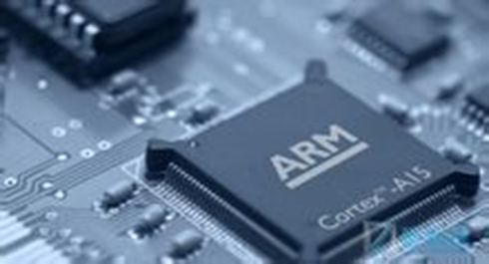
1.3.1 MCU、MPU、ARM、FPGA、DSP概念
ARM公司目前主要授权三个系列的芯片设计——ARM9、ARM11和Cortex，涉及微控制器系列、微处理器系列以及更高端的产品系列。
ARM
是一家公司，也是一类技术和产品的统称。ARM公司设计的芯片主要涉及嵌入式移动设备领域，指令集更加紧凑简单，功耗和成本更低，在移动消费电子领域占据着很大的市场份额。
ARM Cortex-A15内核设计的芯片

Slide 26
1.3.1 MCU、MPU、ARM、FPGA、DSP概念
MCU微控制器
MPU微处理器
处理能力强，可扩展更大的内存空间，主频、功耗、体积及价格方面相对较高
体积小、功耗低、价格低廉
适用于功能单一、耗电量低、对价格敏感、便携式的、人机界面简单的产品应用。
搭载操作系统的MPU功能更为强大，人机界面更为人性化、美观化
应用于功能多样、人机交互系统较为强大，对运算速度有较高要求的应用场合，比如多媒体设备
微波炉、智能手环以及电动车上的电机控制器等

Slide 27
1.3.1 MCU、MPU、ARM、FPGA、DSP概念
DSP
两种含义
所采用的技术
Digital Signal Processing（数字信号处理），是用数值计算的方式对信号进行加工处理的理论和技术。
Digital Signal Processor（数字信号处理器），是一种专用于数字信号处理领域的微处理器芯片，将数字信号处理算法用具体的器件实现。
专用的硬件乘法器
专门的DSP指令
程序和数据分开存储的哈佛体系结构
支持流水线操作
允许取指令和执行指令同时进行
提高了微处理器的速度，其实时运行速度可达每秒数以千万条复杂指令程序，远远超过通用微处理器。

Slide 28
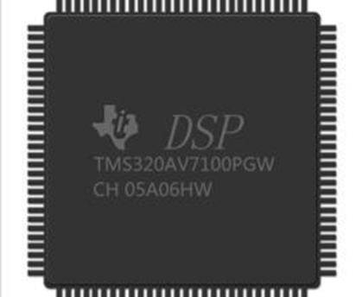
1.3.1 MCU、MPU、ARM、FPGA、DSP概念
DSP芯片的主要厂商
主要应用
TI（德州仪器）
ADI（美国模拟器件）
Motorola（摩托罗拉）
Lucent（朗讯科技）
Zilog（齐格洛）
数字信号处理领域，例如调制解调、数字加密解密、图像处理中的卷积、数字滤波、FFT、语音处理等数字信号处理的算法实现等
TI的典型产品
应用于低端市场的，如TMS320C2000系列
高端的DSP，如TMS320C5000/C6000系列
DSP处理器

Slide 29
1.3.1 MCU、MPU、ARM、FPGA、DSP概念
FPGA
逻辑单元
硬件描述语言
硬件
（芯片）
Field-Programmable Gate Array，现场可编程门阵列。
触发器资源
I/O引脚
任何数字器件的功能，上至复杂的CPU，下至简单的数字逻辑电路。
突出的优势：
灵活性：可以现场配置器件功能，不再受硬件的制约；
高性能（速度快）：FPGA用硬件处理数据，采用并发和流水两种技术，多个模块之间可以同时并行执行。

Slide 30
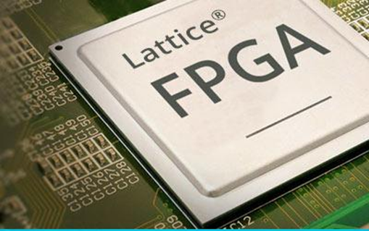
1.3.1 MCU、MPU、ARM、FPGA、DSP概念
典型的FPGA厂商
典型产品
Altera（阿尔特拉）
Xilinx（赛灵思）
Lattice（莱迪思）
Atmel（爱特梅尔）
TI（德州仪器）
Actel（爱特）
Cypress（赛普拉斯）
Altera公司的侧重于低成本应用的Cyclone系列、侧重于高性能应用的Stratix系列
Xilinx公司的Spartan、Virtex系列
Lattice公司的EPC、iCE系列
Lattice公司的FPGA芯片

Slide 31
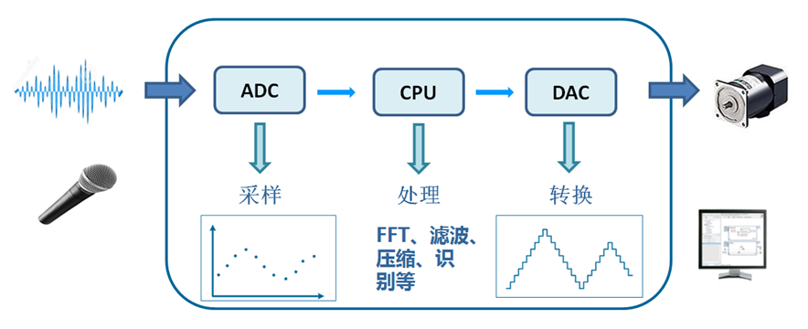
1.3.1 MCU、MPU、ARM、FPGA、DSP概念
DSP或MCU处理流程

Slide 32
1.3.2 MCU开发与ARM-Linux开发的区别
MCU开发
ARM-Linux开发
偏向硬件，开发人员需具备电子技术、微机原理等相关理论知识，掌握绘制电路板等专业技能，在嵌入式开发领域里一般常称为硬件开发工程师。
偏向软件，开发人员需具备数据结构、操作系统、计算机网络等相关理论知识和专业技能，在嵌入式开发领域里常称为软件开发工程师。
开发主要涉及的内容有：体系结构与接口、指令系统、汇编语言、GPIO、定时器、A/D、I2C、SPI、Flash、LCD、SD卡等外设接口、RTOS、uC/OS-II嵌入式操作系。
开发主要涉及的内容：Linux内核与移植、Bootloader、Linux文件I/O、Linux多任务编程、Linux进程间通信、Linux多线程编程、Linux网络编程、Linux设备驱动编程、Android应用编程等。

Slide 33
04 点击这里输入文章标题
1.3.2 MCU开发与ARM-Linux开发的区别
ARM应用的开发主要有两种方式
直接在ARM芯片上进行应用开发
在ARM芯片上
运行操作系统
不采用操作系统，也称作裸机编程，主要应用于一些低端的ARM芯片，其开发过程与单片机类似，即在低端的ARM芯片上进行单片机应用程序的开发。
对硬件的操作需要编写相应的驱动程序，应用开发则是基于操作系统的。

Slide 34
1.3.2 MCU开发与ARM-Linux开发的区别
 | 硬件 | 开发方式 | 开发环境 | 启动方式 | 场合、行业
MCU 开发 | 开发板（下位机）；仿真器（调试器）；USB线；CH340 USB转串口驱动 | 直接裸机开发，此类单片机的处理能力有限 | 集成开发环境/软件：uvsion | 程序上电后直接跳转到程序入口处，实现系统的启动 | 工控领域、中低端家电，可穿戴设备等 如：智能手环、微波炉、血糖仪
ARM- Linux | 开发板（下位机）；网线；串口线；minicom串口调试工具；SD卡 | 需外部电路，处理能力很强大，通过外部电路可实现各种复杂的功能；基于操作系统开发 | 集成开发环境/软件：Eclipse、QT图形界面 | 一般包括BIOS、bootloader、内核启动、应用程序启动等几个阶段 | 消费电子、高端的应用 如：智能手机、平板电脑、单反相机等

Slide 35
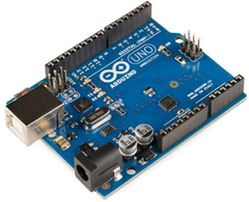
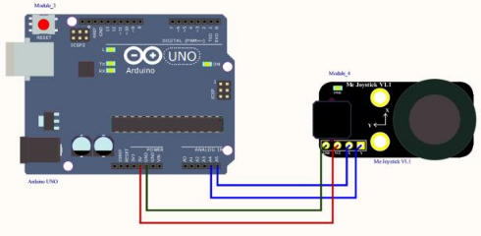
1.3.3 开源硬件Arduino和树莓派
Arduino是一款优秀的硬件开发平台，开发方式简单，有效降低了学习难度，缩短开发周期，并且有很多第三方商家为Arduino设计了很多图形化的编程工具，进一步降低了学习难度。
Arduino开发板及应用

Slide 36
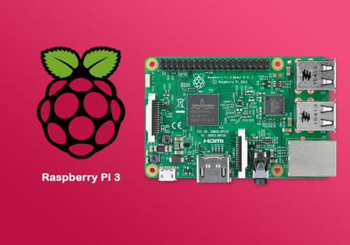
1.3.3 开源硬件Arduino和树莓派
树莓派就是一个小型的计算机，是专门为学习计算机编程教育设计的一种微型电脑，目前最新版本为Raspberry Pi 3，在尺寸仅为一张信用卡大小的面积上，集成了CPU（Raspberry Pi 3基于ARM Cortex-A53内核）、内存（SD卡）、10/100 以太网接口、USB接口、HDMI接口、电视输出接口，系统基于Linux操作系统
树莓派3开发板

Slide 37
1.4 嵌入式系统开发流程
1.5.1 需求分析
1.5.2 系统总体设计
1.5
1.5.3 系统软硬件设计
1.5.4 系统测试

Slide 38
1.4 嵌入式系统开发流程
嵌入式系统的开发：
系统总体开发
嵌入式软硬件开发
系统测试
细分：
系统需求分析
系统总体设计
系统硬件设计
系统软件设计
系统软硬件测试

Slide 39
1.4.1 需求分析
嵌入式系统
的需求
功能性需求
非功能性需求
系统是做什么的，完成什么样的功能
说明系统的其他属性，如物理尺寸、价格、功耗、设计时间、可靠性等
通过需求分析得到嵌入式系统的基本功能和各项性能指标，拟定系统任务书，为下一步的系统总体设计提供设计依据。

Slide 40
1.4.2 系统总体设计
从器件选型、外设接口、成本、性能、开发周期、开发难度等多方面进行考虑，最终确定系统总体设计方案。
显示设备的选择
电源设计及其他
系统的可靠性和抗干扰能力？电磁干扰？
嵌入式操作系统的选择
嵌入式微处理器的选型
是否具备联网功能
传感器的选择
软硬件开发平台选择

Slide 41
1.4.2 系统总体设计
嵌入式微处理器的选型
RAM需要多大？
ROM需要多大？
外设接口的数量？
对运算能力的要？
是否需要运行算法？
是否可以二次开发？
供货渠道是否稳定？
有无替代的微处理器？
替代的风险如何？
基本原则
能够满足具体功能性和非功能性指标的需求、市场应用广泛、软硬件配置合理
方法
参考选型手册、各项性能指标选择适合系统需求的微处理器，主要从功耗、体积、成本、可靠性、速度、处理能力、接口数量、电磁兼容等方面考虑

Slide 42
1.4.2 系统总体设计
应用领域的不同，嵌入式微处理器的选型不同
简单的智能仪器仪表的设计
数字信号处理领域
通信领域
高性能、消费电子领域
首要选择8位的8051系列单片机
选用TI公司的TMx320x系列的DSP芯片
优先考虑Motorola公司的嵌入式微处理器68K系列
可选用32位的ARM相关内核芯片系列

Slide 43
1.4.3 系统软硬件设计
系统硬件设计
硬件概要设计
硬件详细设计
硬件
制作
硬件
测试
从硬件角度出发，确认整个系统的架构，并按功能来划分各个模块，确定各个模块的大体实现
根据系统的功能要求完成整个硬件的设计，包括原理图、PCB的绘制。
制板、元器件焊接，集成硬件设计
测试PCB板是否存在短路
元器件是否焊错、漏焊、虚焊等
测试各电源对地电阻是否正常
上电，测试电源是否正常
分模块调试硬件

Slide 44
1.4.3 系统软硬件设计
系统软件设计
软件
概要设计
软件
详细设计
编码阶段
软件测试
依据系统要求，将整个系统按功能进行模块划分，定义各功能模块之间的接口、模块内主要的数据结构等。
各功能函数接口的定义，完成算法、数据结构、全局变量以及完成任务时各个功能函数接口的调用流程设计。
完成整个系统的软件编码，实现对目标系统的功能、性能、接口、界面等方面的要求。
验证软件单个功能是否实现，验证软件整个产品功能是否实现。

Slide 45
1.4.4 系统测试
系统的硬件、软件和执行机构集成在一起进行整体测试
检验系统是否满足实际需求
发现存在的问题和Bug，并改进设计过程中的不足之处。
系统整体
功能测试
性能参数
测试
电磁兼容性测试等

Slide 46
本章小结
1.1 信息技术的发展
1.2 嵌入式系统
1.3 嵌入式初学者杂谈
1.4 嵌入式系统开发流程
计算机的诞生、通用信息处理、人工智能
案例分析、概念、嵌入式与物联网
MCU、MPU、ARM等
需求分析、总体分析、软硬件设计、系统测试

Slide 47
STM32
The End!

